Slide 1
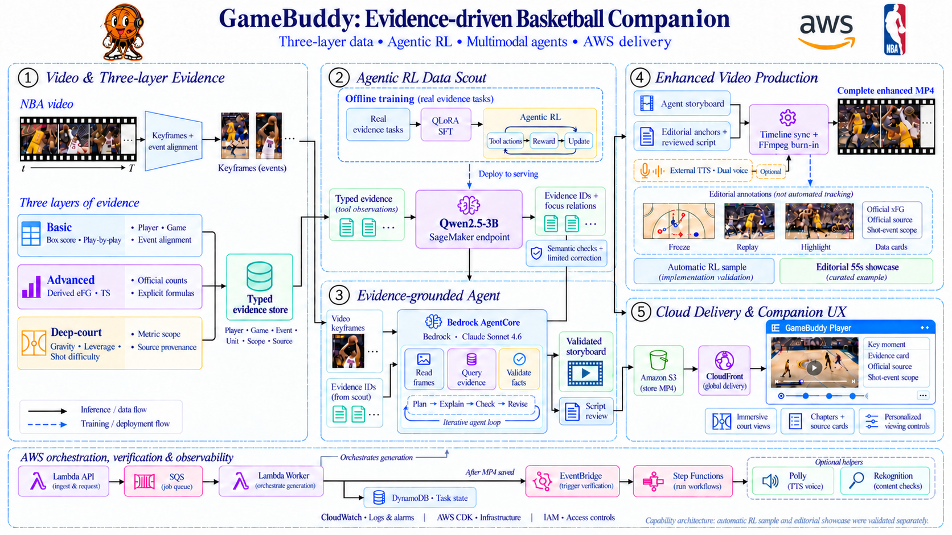
Notes:
第1页：整体技术架构（约40秒）
GameBuddy采用数据证据驱动的多模型架构。左侧把真实比赛视频与基础、高阶派生和深度赛场数据统一关联。上方的3B数据球探学习调用工具和选择证据，AgentCore上的多模态Agent结合真实帧与这些证据组织回合解读。程序负责校验统计口径、复制可信数值，并通过FFmpeg生成永久烧录的完整MP4。底部AWS流水线承担异步处理、状态管理和独立验收，最终通过S3与CloudFront交给观众。
讲解抓住分工：数据球探选证据，视觉Agent解释画面，确定性程序保证显示事实与视频交付。
范围：整体能力图包含两条分别验收的路径。自动RL样片实际调用训练后的3B并进入Agent叙事和烧录；正式55秒作品采用编辑视觉和AgentCore稿件审核。图中的战术注释为编辑示意。
依据：docs/RL产品端到端联调验收-20261010.md；docs/正式55秒豆包双人解说与主页发布-20261010.md；product/app.js。图像来源：docs/ppt-materials/20261011/figures/06-gamebuddy-paper-pipeline-v6-branded.png。

Slide 2
Agentic RL 与三层数据融合
1,993 条真实证据统一关联 33 位球员、4 场比赛及赛季背景
基础数据
高阶派生
深度赛场
1,513 条
166 条
314 条
得分、篮板、助攻、投篮计数
官方比赛事实与事件
eFG、TS 等效率指标
保留官方操作数与计算公式
Gravity、Leverage
Shot Difficulty 与角色背景
统一证据模型：球员、比赛、事件、指标、单位、统计粒度、来源
Qwen2.5-3B 数据球探
已验证的产品效果
QLoRA 监督微调 + Agentic RL
6/6 个已知取证组合通过
工具动作与奖励反馈训练证据选择
返回短证据 ID 与受控关系
语义校验后，从可信来源读取数值
两样片 × 三方向，含 1 次纠错
一次真实取证耗时 2.841 秒
三层证据进入 Agent 叙事与完整 MP4
Notes:
第2页：Agentic RL与三层数据融合（约50秒）
我们把基础数据、高阶派生数据和深度赛场数据组织为一套多维度篮球证据模型，统一球员、比赛、事件、单位、统计范围与来源。它既生成模型的训练任务，也支撑Agent取证和最终展示。
我们以Qwen2.5-3B为数据球探，先做QLoRA监督微调，再进行Agentic RL，让模型在工具环境里选择查询、证据ID和受控关系。模型选证据，程序依据原始记录取得数字，并进行语义核验及有限纠错。这样形成可追溯的解读。
产品实测中，两段注册样片的三种关注方向共6个组合最终通过，其中5次直接通过、1次纠错后通过。弗拉格任务一次真实取证耗时2.841秒，三层证据进入Agent叙事并烧录到完整MP4。
口径：这里展示训练设计和系统落地效果。6/6是已知素材上的模型与程序护栏组合验收，2.841秒为一次任务的取证耗时。未把这些值当作RL相对SFT增益或新比赛泛化准确率。高阶指标为确定性派生，赛季引力为背景，单次xFG另外保存。
依据：product/rl/data/evidence/store.json；docs/RL三层联合训练结果-20261010.md；docs/RL服务交付-20261010.md；docs/RL产品端到端联调验收-20261010.md。

Slide 3


















AWS 服务协同与工程规范
13 项业务服务
工程规范落地
基础设施即代码
CDK 定义主链资源
CloudFormation 执行部署
AgentCore
Bedrock
SageMaker AI
Lambda
SQS
Agent 托管
多模态推理
训练与端点
API 与渲染
异步队列
身份与权限边界
STS 核验账号，IAM 角色分工
赛事权限边界约束执行角色
DynamoDB
S3
CloudFront
EventBridge
Step Functions
任务状态
证据与成片
网页与媒体
完成事件
独立验收
异步调度与访问控制
Worker 单并发，重试与死信
私有 S3 通过 OAC 交付
CloudWatch
Polly
Rekognition
独立验收与可观测
日志与告警
可选语音
可选标签
Step Functions 核验成片
CloudWatch 配置 6 项告警
工程支撑：CDK、CloudFormation、IAM、STS
Notes:
第3页：AWS服务协同与工程规范（约50秒）
我们用AWS把模型能力组织为真实生成和交付链路。AgentCore和Bedrock承担Agent托管及多模态推理，SageMaker承担数据球探训练和端点服务。Lambda与SQS处理长任务，DynamoDB保存阶段和预算。S3保存证据与完整成片，CloudFront向观众提供网页和媒体。成片持久化后，EventBridge触发Step Functions独立验收。CloudWatch记录运行状态并配置6项失败或积压告警。Polly与Rekognition提供可选语音和场景辅助能力。
规范体现为具体做法：CDK与CloudFormation管理主链基础设施，IAM工作负载角色遵循赛事权限边界，部署前用STS核验身份；私有S3通过CloudFront OAC交付；队列具备重试和死信机制，Worker单并发控制资源与推理预算；生成完成与交付验收分别保存，可选派生失败保留主成片。
统计口径：13项业务能力，AgentCore与Bedrock分计。CDK为工具，CloudFormation、IAM、STS作为工程支撑另列。Polly和Rekognition为已实测可选辅助，并不意味着正式55秒作品逐一调用所有服务。正式双人TTS使用外部服务。SageMaker训练与端点另有SDK脚本。以上描述比赛期间的实际实现，不宣称外部AWS认证。
项目依据：product/app.js；docs/AWS托管交付闭环-20261010.md；docs/提交前代码与AWS质量核对-20261010.md。
官方图标与Logo来源：https://aws.amazon.com/architecture/icons/ （2026-07-31图标包）；https://a0.awsstatic.com/libra-css/images/logos/aws_logo_smile_179x109.png 。

